Slide 1



Η παρουσίαση δημιουργήθηκε στα πλαίσια της συμμετοχής,
ομάδας εκπαιδευτικών του 7ου Γυμνασίου Κέρκυρας,
στο πρόγραμμα επιμόρφωσης Erasmus+,
που πραγματοποιήθηκε στην Πράγα (7/8/23-11/8/23)
με θέμα « Συμπεριληπτική εκπαίδευση»

Slide 2

Συμπεριληπτική εκπαίδευση
(Inclusive education)

Slide 3

Συμπεριληπτική εκπαίδευση
(Inclusive education)
Σημαίνει ότι ..
Όλα τα παιδιά φοιτούν στο ίδιο σχολείο, χωρίς διακρίσεις, διδάσκονται από τους ίδιους εκπαιδευτικούς, ακολουθούν το ίδιο αναλυτικό πρόγραμμα και απολαμβάνουν ίσες ευκαιρίες στη διδασκαλία και στη μάθηση (Στασινός 2013).

Slide 4

Σύμφωνα με την UNICEF : Η συμπεριληπτική εκπαίδευση είναι ο πιο αποτελεσματικός τρόπος, για να δοθεί σε όλα τα παιδιά, μια δίκαιη ευκαιρία για να αναπτύξουν τις δεξιότητες που χρειάζονται για να ευδοκιμήσουν.

Slide 5

Η Συμπερίληψη (Inclusion) στην εκπαίδευση
Είναι η παιδαγωγική προσέγγιση που κυριαρχεί στον 21^{ο} αιώνα
Είναι σύμφωνη με την διακήρυξη των δικαιωμάτων του παιδιού (1989)
<< Όλα τα παιδιά πρέπει να έχουν ίσες ευκαιρίες στην εκπαίδευση>>
με την διακήρυξη των δικαιωμάτων των ατόμων με αναπηρίες
(Διακήρυξη Σαλαμάνκα 1994 UNESCO)
με τους «Στόχους βιώσιμης ανάπτυξης» ΟΗΕ 2015.
Προωθείται από τους διεθνείς οργανισμούς και την Ε.Ε

Slide 6

Συμπεριληπτική εκπαίδευση
Βασικές Αρχές
Η συμπεριληπτική εκπαίδευση είναι η διαδικασία που επιχειρεί να δημιουργήσει ένα μαθησιακό περιβάλλον, κατάλληλο για όλα τα παιδιά, ανεξάρτητα από την εθνικότητα, το φύλλο ,το κοινωνικό υπόβαθρο ,τη σεξουαλικότητα, την αναπηρία ή την επίδοση .
Επιχειρεί την κατάργηση του αποκλεισμού, του διαχωρισμού
της διάκρισης και της περιθωριοποίησης των μαθητών, στοχεύοντας
στην ισότιμη εκπαίδευση όλων.
Όλα τα παιδιά φοιτούν στο σχολείο της γειτονιάς τους, στην ίδια τάξη, με τους ίδιους εκπαιδευτικούς και ακολουθούν το ίδιο πρόγραμμα σπουδών.

Slide 7
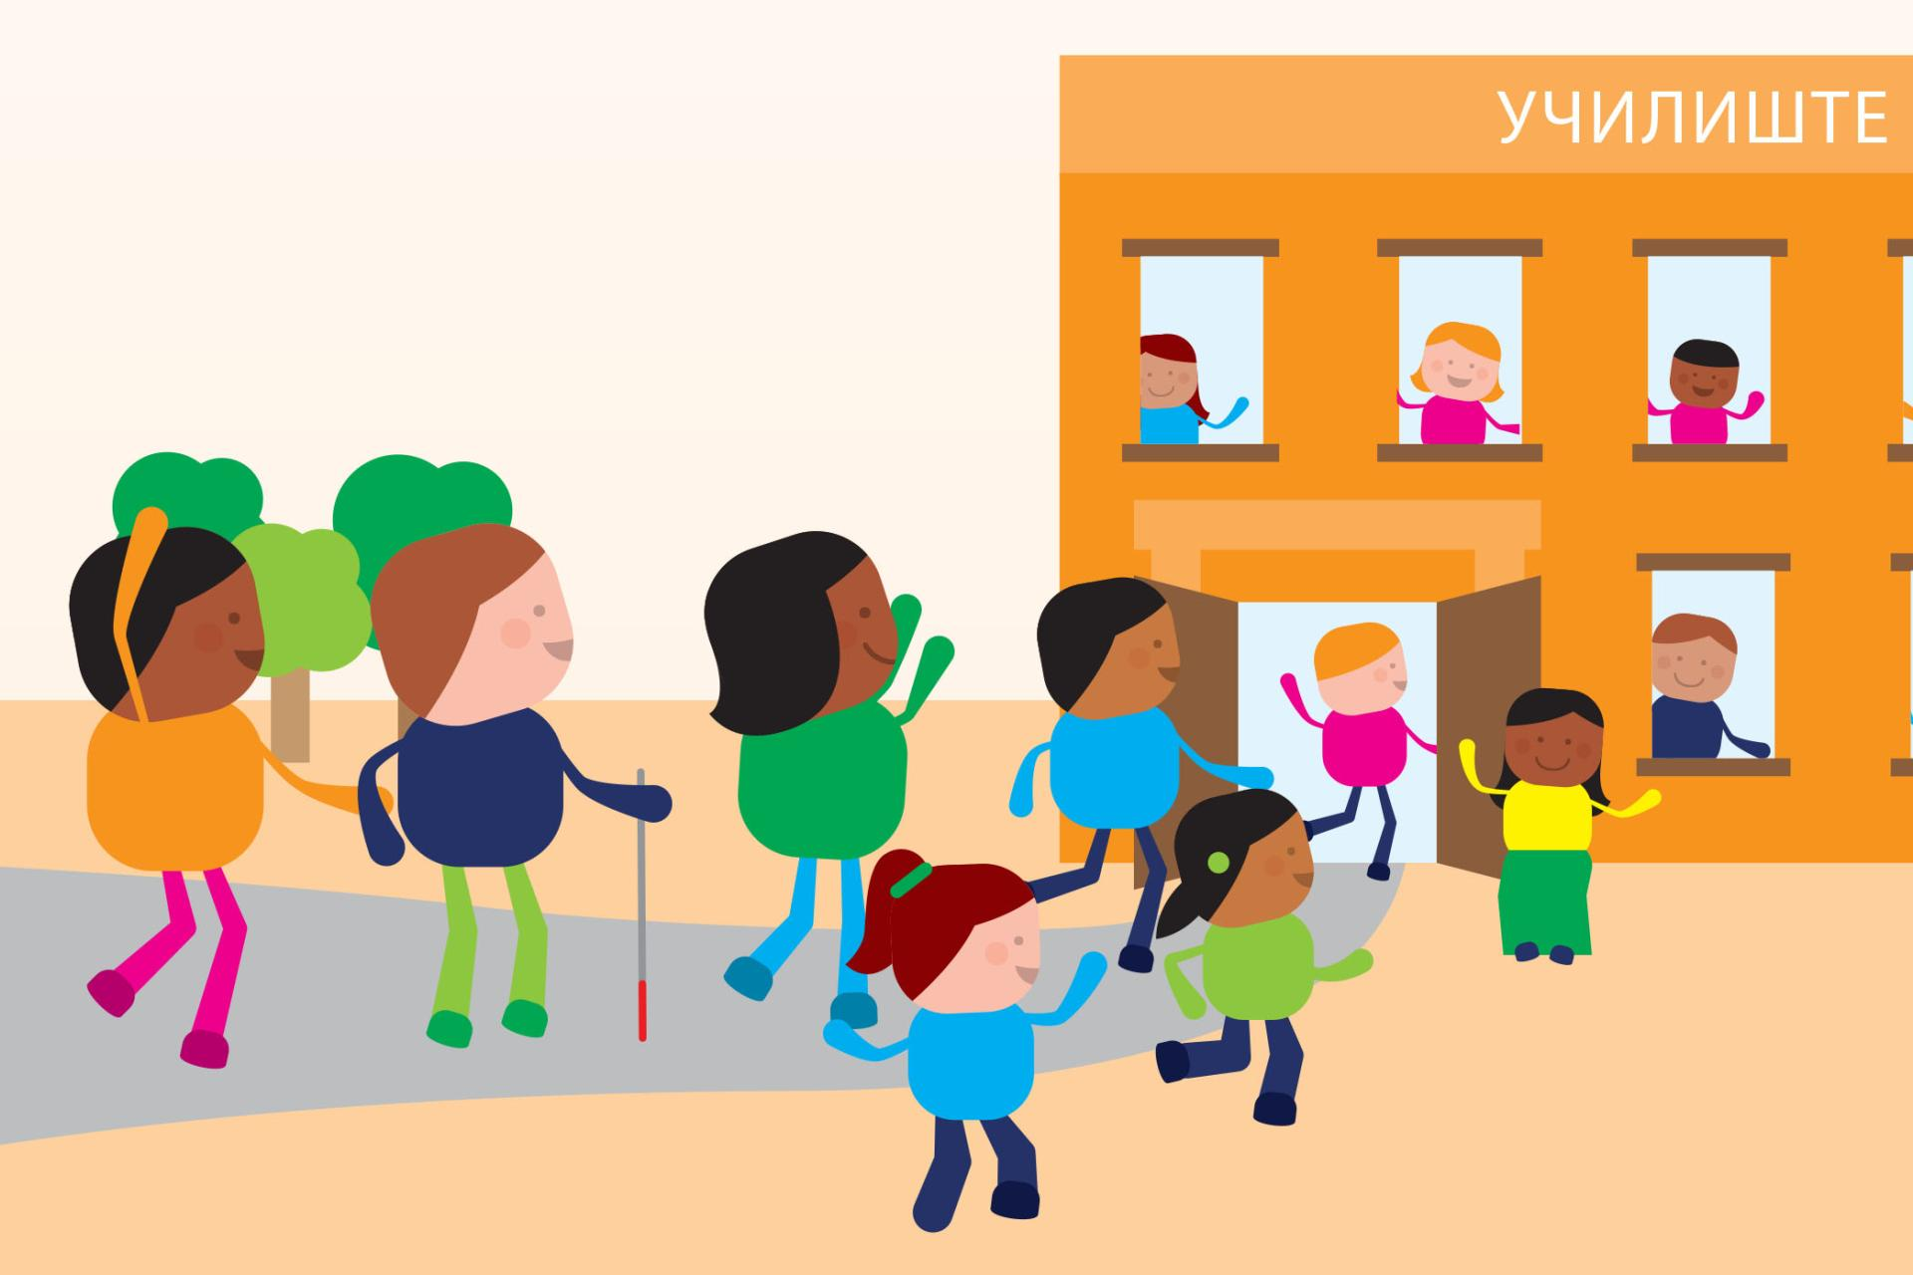
Συμπεριληπτική εκπαίδευση
Προϋποθέσεις
Η αξίες(κουλτούρα) του σχολείου .Το συμπεριληπτικό σχολείο είναι δημοκρατικό σχολείο ,ανοιχτό στην κοινωνία το οποίο :
Αντιμετωπίζει όλες τις μορφές διακρίσεων
Ενθαρρύνει το σεβασμό στα ανθρώπινα δικαιώματα
Καταπολεμά φαινόμενα ρατσισμού και ξενοφοβίας
Καλλιεργεί κλίμα συνεργασίας ανάμεσα σε εκπαιδευτικούς , μαθητές και γονείς.
Ενθαρρύνει την συμμέτοχή των μαθητών.
Καταπολεμά βίαιες και εκφοβιστικές συμπεριφορές

Slide 8
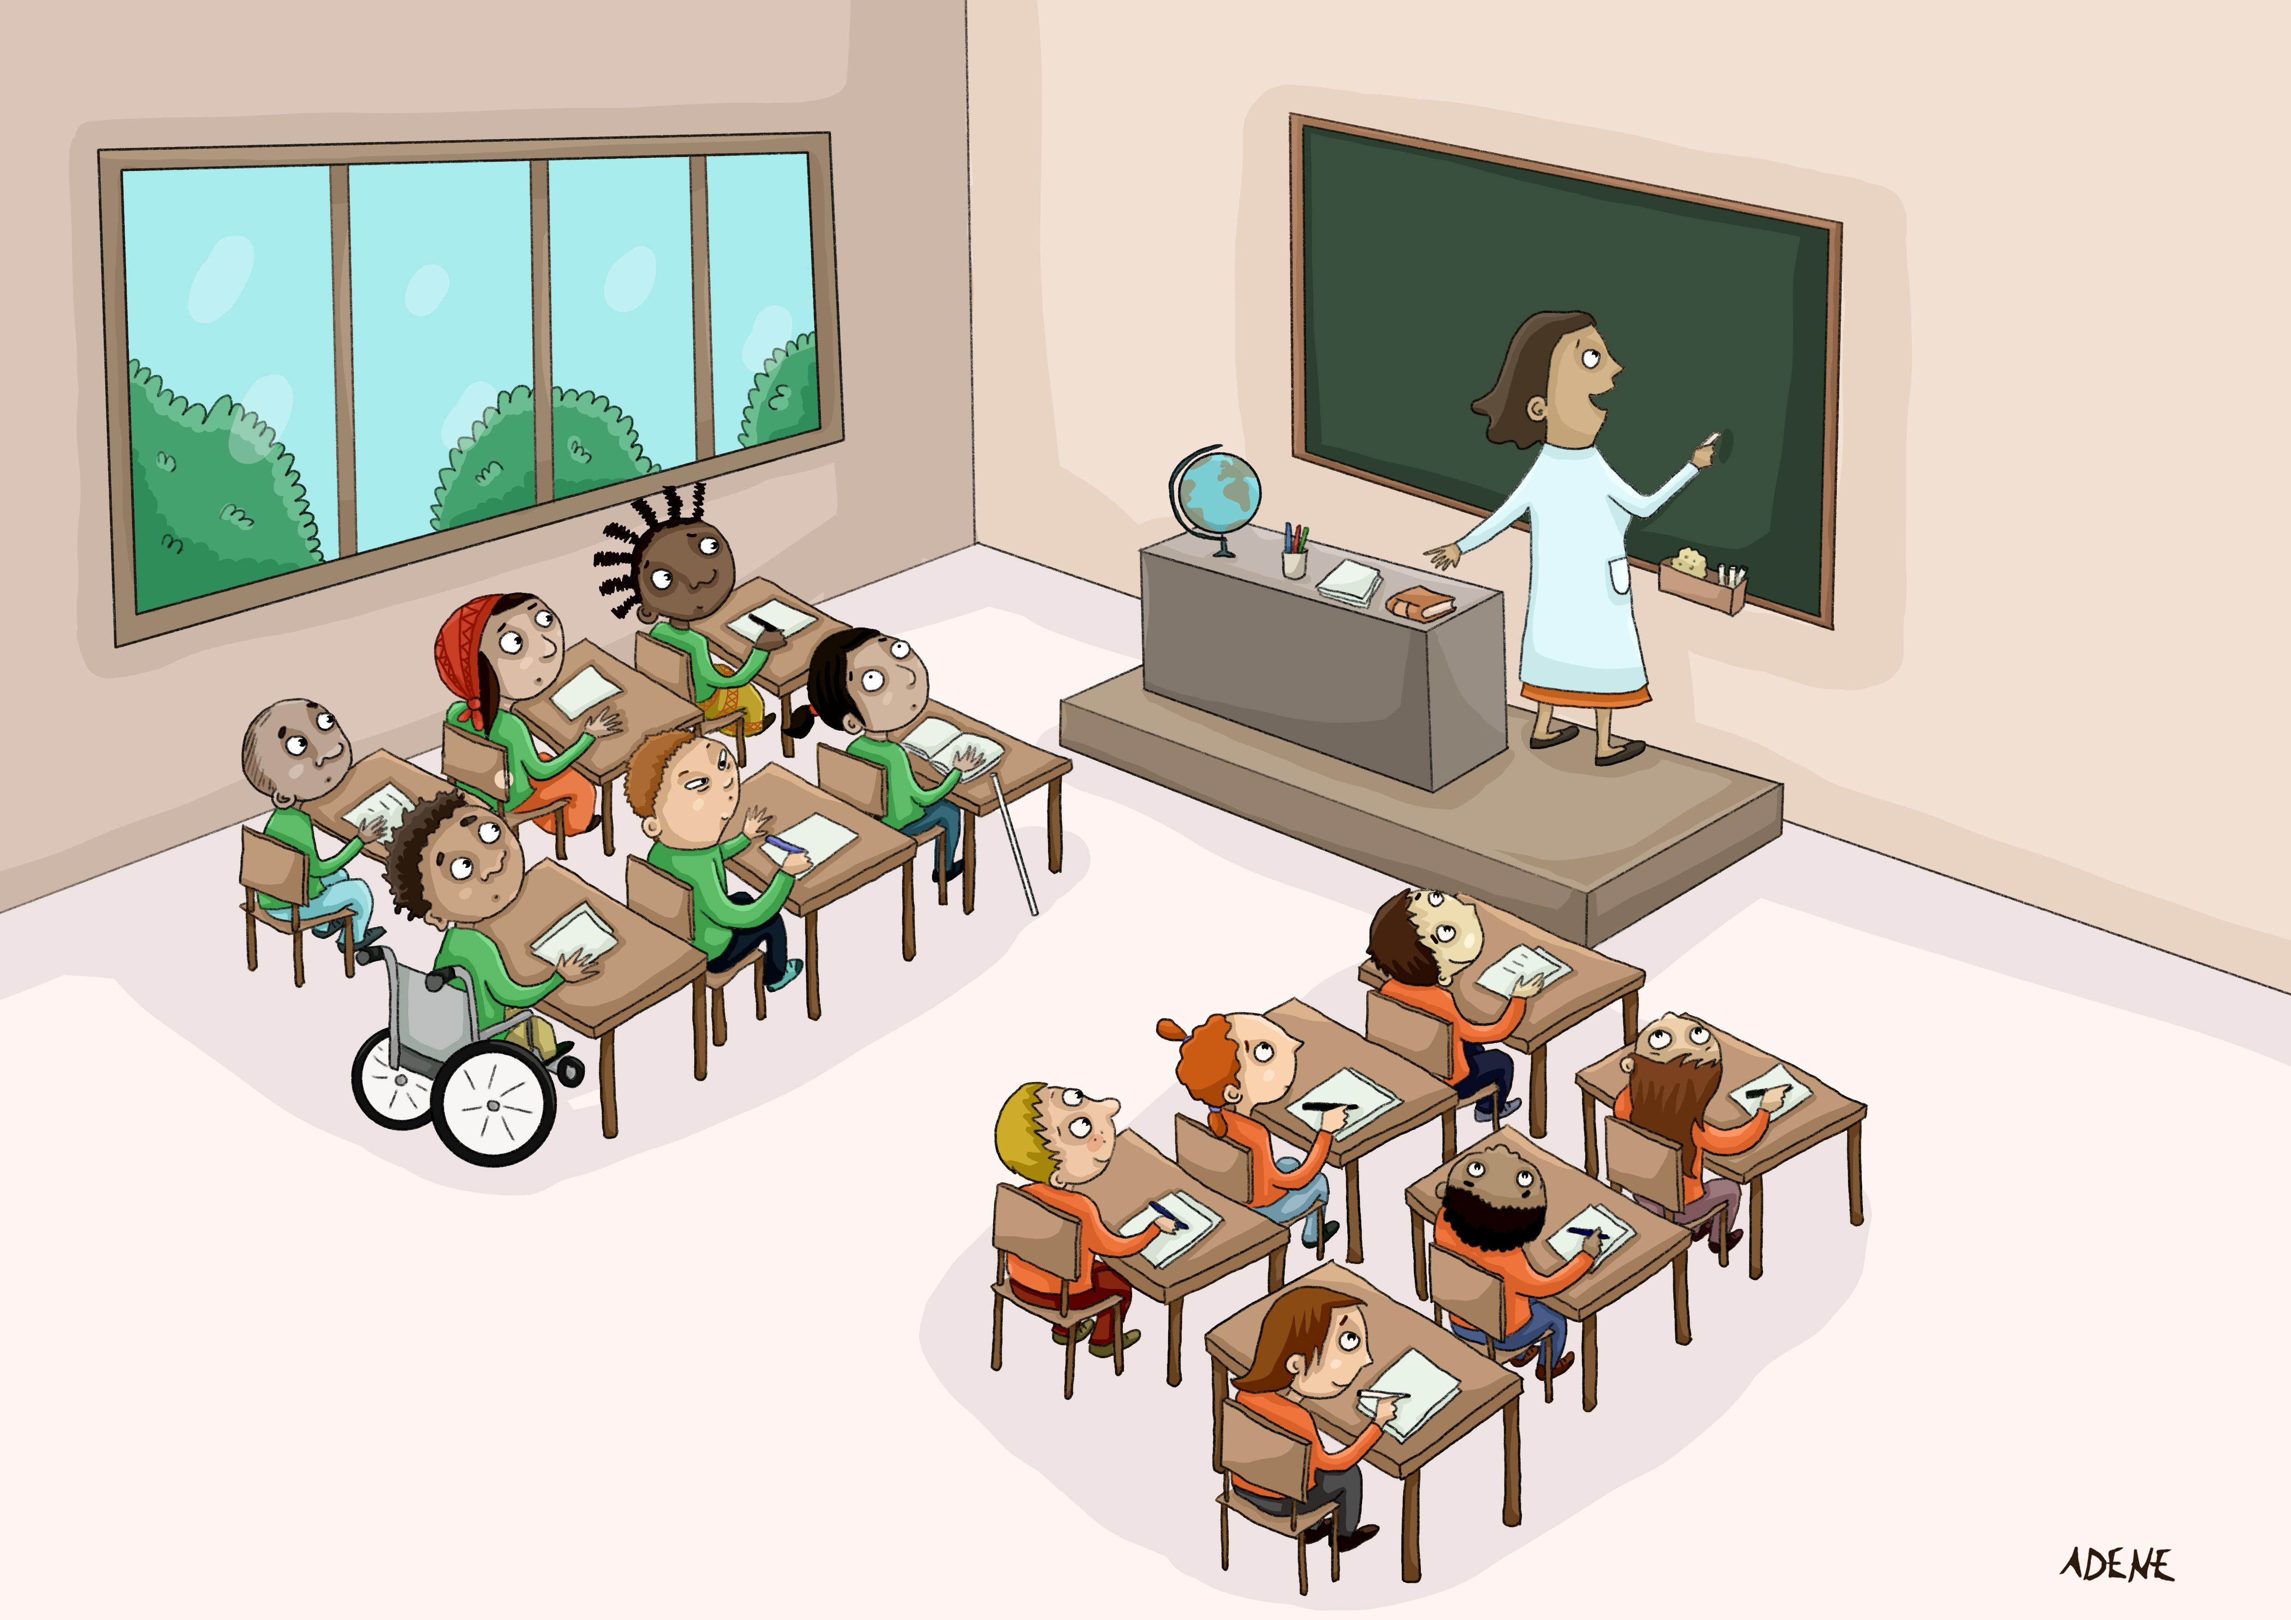
Συμπεριληπτική εκπαίδευση
Προϋποθέσεις
Ο εκπαιδευτικός
Δημιουργεί το κατάλληλο κλίμα αποδοχής
και συνεργασίας, στο οποίο όλοι οι μαθητές
νιώθουν ότι είναι ευπρόσδεκτοι, ασφαλείς,
και αποτελούν ισότιμα μέλη μιας ομάδας
Προγραμματίζει τη διδασκαλία, λαμβάνοντας υπόψιν τις διαφορετικές ανάγκες των μαθητών του.
Εφαρμόζει πολλές διαφορετικές τεχνικές διδασκαλίας. Παρουσιάζει μια έννοια με πολλούς διαφορετικούς τρόπους και διαφορετικά μέσα (π.χ. εικόνα ,ήχο, κείμενο),για να ικανοποιήσει το διαφορετικό μαθησιακό στιλ και τις διαφορετικές δυνατότητες των μαθητών του.

Slide 9

Συμπεριληπτική εκπαίδευση
Προϋποθέσεις
Ο εκπαιδευτικός
Προγραμματίζει ομαδικές δραστηριότητες, που προάγουν εκτός από την κατανόηση του μαθήματος, την συνεργασία των μαθητών και την βελτίωση των ψυχοκοινωνικών τους δεξιοτήτων.
Ενημερώνεται διαρκώς (!) για τις σύγχρονες παιδαγωγικές αρχές και τεχνικές της συμπεριληπτικής εκπαίδευσης.

Slide 10

Συμπεριληπτική εκπαίδευση
Προϋποθέσεις
Το πρόγραμμα σπουδών αναδιαμορφώνεται ώστε να ανταποκρίνεται στις διαφορετικές ανάγκες όλων των μαθητών.
Βελτίωση υλικοτεχνικής υποδομής Οι υποδομές του σχολείου πρέπει να επιτρέπουν την πρόσβαση σε όλους τους μαθητές. Ο εξοπλισμός των τάξεων πρέπει να συμβάλει στην παροχή ποιοτικής εκπαίδευσης σε κάθε μαθητή

Slide 11

Ένταξη
(Integration)
Συμπερίληψη
(Inclusion)
Σήμερα γίνεται προσπάθεια μετάβασης των εκπαιδευτικών συστημάτων από την λογική της ένταξης(ενσωμάτωσης) στην φιλοσοφία της συμπερίληψης ώστε να ανταποκρίνονται στις διαφορετικές ανάγκες όλων των μαθητών.

Slide 12

Ένταξη
(Integration)
Σημαίνει ότι ..
Οι μαθητές υποστηρίζονται, με σκοπό να ενσωματωθούν στο τμήμα γενικής εκπαίδευσης και να παρακολουθήσουν το εκπαιδευτικό πρόγραμμα της τάξης τους.
παράδειγμα:
Μαθητές με αναπηρία ή ειδικές εκπαιδευτικές ανάγκες δέχονται στήριξη :
από εκπαιδευτικό ειδικής αγωγής (παράλληλη στήριξη)
σε διαφορετικά τμήματα στα οποία φοιτούν κάποιες ώρες την εβδομάδα
(τμήματα ένταξης).

Slide 13

Ένταξη(Integration)
Συμπερίληψη (Inclusion)
Ο μαθητής αλλάζει ώστε να προσαρμοστεί(ενσωματωθεί) στο εκπαιδευτικό σύστημα
Δεν αλλάζει ο μαθητής αλλά το εκπαιδευτικό σύστημα. (Αναδιαμορφώνεται το περιεχόμενο και οι μέθοδοι διδασκαλίας, κτλ. ώστε να ανταποκριθούν στις ανάγκες όλων των μαθητών)
Αναφέρεται σε μαθητές με ειδικές εκπαιδευτικές ανάγκες ή αναπηρίες
Αναφέρεται σε όλους τους μαθητές

Slide 14
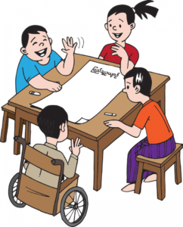
Ένταξη(Integration)
Συμπερίληψη (Inclusion)
Οδηγεί σε διακρίσεις, σε στιγματισμό και περιθωριοποίηση.(Στα τμήματα ένταξης γίνεται σαφής διαχωρισμός ανάμεσα στα παιδιά που ανήκουν στο γενικό πληθυσμό και αυτά πού έχουν ανεπάρκειες. Η στήριξη ενός μαθητή από ατομικό εκπαιδευτικό τον διαφοροποιεί από τους υπόλοιπους μαθητές)
Δεν γίνεται καμία διάκριση,
κανένας διαχωρισμός των μαθητών.
Όλοι οι μαθητές φοιτούν στις ίδιες
τάξεις, με τους ίδιους εκπαιδευτικούς

Slide 15
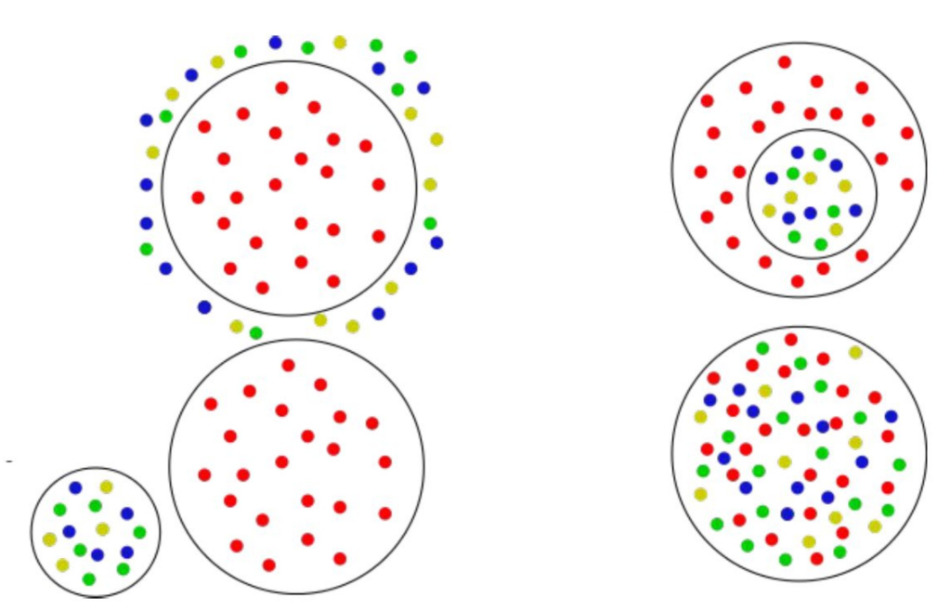
Να αντιστοιχίσεις κάθε μία από τις παρακάτω έννοιες
με το κατάλληλο σχήμα
1.Inclusion (συμπερίληψη)
A
C
2.Integration (ένταξη)
3.Exclusion (αποκλεισμός)
B
D
4.Separation(διαχωρισμός)

Slide 16
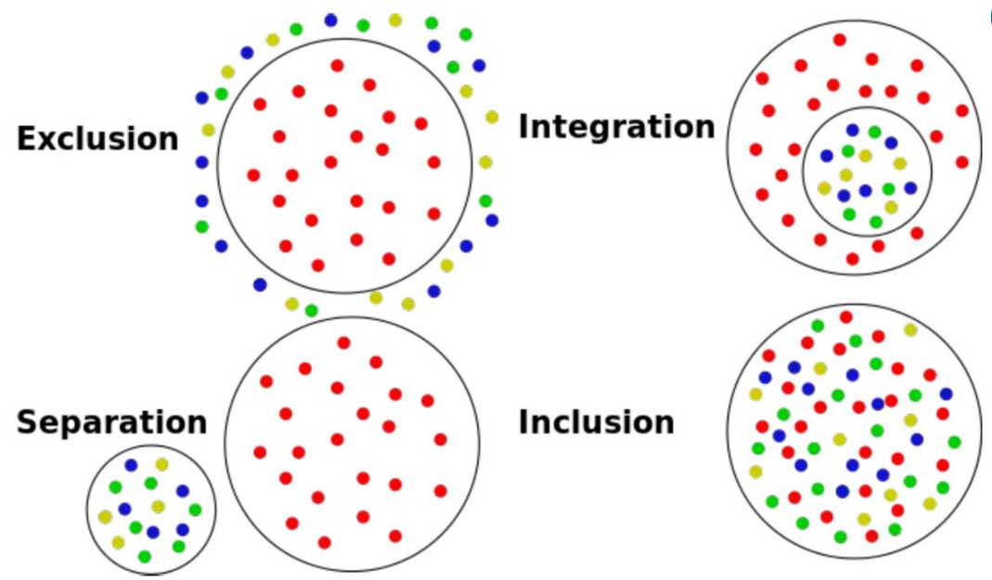
(αποκλεισμός)
(ένταξη)
Ορισμένοι μαθητές δεν έχουν πρόσβαση στην εκπαίδευση
Ορισμένοι μαθητές ενισχύονται ώστε να μπορούν να συμμετέχουν
(διαχωρισμός)
(συμπερίληψη)
Ισότιμη συμμετοχή χωρίς διακρίσεις
Η εκπαίδευση παρέχεται σε ξεχωριστό περιβάλλον

Slide 17
Πηγές ….
I.T.C.Erasmus+ 7/8-11/8/2024 Prague :Inclusive Education pdf by Denisa Mouchova
UNICEF
https://www.unicef.org/education/inclusive-education
UNESCO
https://www.unesco.org/en/inclusion-education
European education area
https://education-ec-europa-eu.translate.goog/focus-topics/improving-quality/inclusive-education?_x_tr_sl=en&_x_tr_tl=el&_x_tr_hl=el&_x_tr_pto=wapp
Inclusive Education of Canada
https://inclusiveeducation.ca/about/what-is-ie/
Στασινός Δ. (2013). Η Ειδική Εκπαίδευση 2020:Για μια συμπεριληπτική ή ολική εκπαίδευση στο νέο-ψηφιακό σχολείο με ψηφιακούς πρωταθλητές. Αθήνα: εκδόσεις Παπαζήση.
Αγγελίδης Π. (2011). Η παιδαγωγική της παροχής ίσων ευκαιριών. Παιδαγωγικές της Συμπερίληψης Ζεφύρι: Διάδραση.
In action for a beter word
https://inactionforabetterworld.com/17-pagkosmioi-stoxoi/

Slide 18

Ευχαριστούμε για τη συμμετοχή σας
Ομάδα Erasmus 7oυ Γυμνασίου Κέρκυρας

Slide 19
Το σχέδιο «Inclusive Education» συγχρηματοδοτείται από την Ευρωπαϊκή Ένωση. Το περιεχόμενο του υλικού είναι αποκλειστική ευθύνη του δικαιούχου, του 7ου Γυμνασίου Κέρκυρας και ούτε η Ευρωπαϊκή Επιτροπή ούτε η Εθνική Μονάδα Συντονισμού Erasmus+ ΙΚΥ είναι υπεύθυνες για τη χρήση που μπορεί να γίνει των πληροφοριών που αναφέρονται.
The material of the project reflects only the author’s views. The European Commission’s support for the production of this publication does not constitute an endorsement of the contents which reflects the views only of the authors, and the Commission or the Hellenic National Agency cannot be held responsible for any use which may be made of the information contained therein.

